Slide 1
Ekološki menadžment dr aleksandra boričić

Slide 2
Globalni ekološki problemi
Definisanje problema
Aktuelni problemi
Razlozi
Metode borbe

Slide 3
Globalni ekološki problemi
Globalni ekološki problemi imaju najbližu vezu s krizama u drugim područjima ljudskog života. Demografski problem, čiji je glavni uzrok eksplozivan rast stanovništva na Zemlji - povećanje broja ljudi doprinosi povećanom pritisku na okolinu.
Očito, ako se ne ulože nikakvi napori u rešavanju ovog problema, globalni ekološki problemi će se pogoršavati svake godine.
Međutim, veza može biti obrnuta: na primer, krčenje šuma i dezertifikacija zemljišta dovodi do uništenja poljoprivrednog zemljišta, što zauzvrat uzrokuje razvoj prehrambenog problema.

Slide 4
Aktualna pitanja zaštite životne sredine
Globalno zagrevanje.
Oštećenje ozonskog omotača.
Smanjenje raznolikosti biosfere.
Kontaminacija hidrosfere.

Slide 5
Aktualna pitanja zaštite životne sredine
Globalno zagrevanje.
Oštećenje ozonskog omotača.
Smanjenje raznolikosti biosfere.
Kontaminacija hidrosfere.

Slide 6
Zagrevanje klime
Govoreći o globalnim ekološkim problemima, globalno zagrevanje treba napomenuti pre svega. Najgore moguće posledice zagrevanja klime su povećanje nivoa vode u okeanu i poplava većine zemljišta, što pogoršava nedostatak slatke vode u mnogim regijama, smanjujući broj područja izdvojenih za poljoprivredne aktivnosti i proizvodnju. Za čovečanstvo (a posebno za stanovnike zemlje u razvoju mnogi od njih nalaze se u potencijalno opasnim regijama) i to će imati katastrofalne posljedice.
Razlozi
Emisija gasova iz postrojenja, fabrika, automobila itd. u atmosferu.
Metode borbe
Smanjenje emisija CO2 .
Izrada strategije za ekonomično korišćenje svetskih rezervi goriva.
Prelaz na upotrebu goriva bez ugljenika.

Slide 7
Razaranje ozonskog omotača
Kao rezultat tzv ozonske rupe dramatično povećava protok štetnog sunčevog UV zračenja na površinu planeta. Trenutno se debljina ozonskog omotača iznad područja s umerenom klimom smanjila za gotovo 10%, a glavna „rupa“ nalazi se iznad Arktika. Populacija je, na ovaj ili onaj način, izložena povećanoj izloženosti ultraljubičastom zračenju, što dovodi do povećanja broja bolesnika s kataraktom (više od 17 milijona ljudi godišnje) i rak kože. Osim toga, UV zraci utiču na useve i plankton - najvažniji element hranljivog lanca hidrosfere.
Razlozi
Emisija freona i galona u atmosferu (koristi se u industriji i gašenju požara).
Upotreba aerosola.
Upotreba ugljenikovih jedinjenja s hlorom, fluorom i bromom (koristi se u proizvodnji klima uređaja).
Metode borbe
Primena ekološki prihvatljivih materijala u proizvodnji

Slide 8
Smanjenje biološke raznolikosti
Aktivnosti čoveka uništavaju prirodno stanište, a samim tim uništava važne vrste biljaka i životinja. Kao rezultat, krši se integritet lanca ishrane. Obično je život vrste 5-6 milijona godina, a najmanje jedna vrsta svake godine nestaje s lica planeta. Istovremeno se dnevno uništava do 24 vrste živih organizama.
Razlozi
Lov, sakupljanje biljaka, ribolov.
Uništavanje životinjskih vrsta.
Metode borbe
Zaštita ugroženih vrsta, njihova prirodna reprodukcija.
Povećane sankcije za rudarstvo ugroženih vrsta.
Stvaranje i zaštita rezervi.

Slide 9
Zagađenje hidrosfere
Zagađenje hidrosfere je poslednja stvar o kojoj će se raspravljati kada se posmatraju globalni ekološki problemi ovog vremena. Ogromne količine opasnog otpada baca se iz industrije i velikih gradova svake godine u mora i reke. Posledice toga već su uočene: to je smrt mnogih vrsta, nedostatak pitke vode u nekim regijama planete. U budućnosti, zagađenje vodenog prostora planeta može izazvati epidemije ozbiljnih bolesti koje poprimaju prirodu pandemije, kao i pojavu mutageneze.
Razlozi
Otpuštanje opasnog otpada iz proizvodnje.
Ispuštanje u reke smeća iz gradova.
Metode borbe
Potražite nove načine za recikliranje smeća.
Isključivanje iz proizvodnje štetnih materija.
Čišćenje reka, mora i okeana.
Praćenje stanja vodene biosfere.

Slide 10
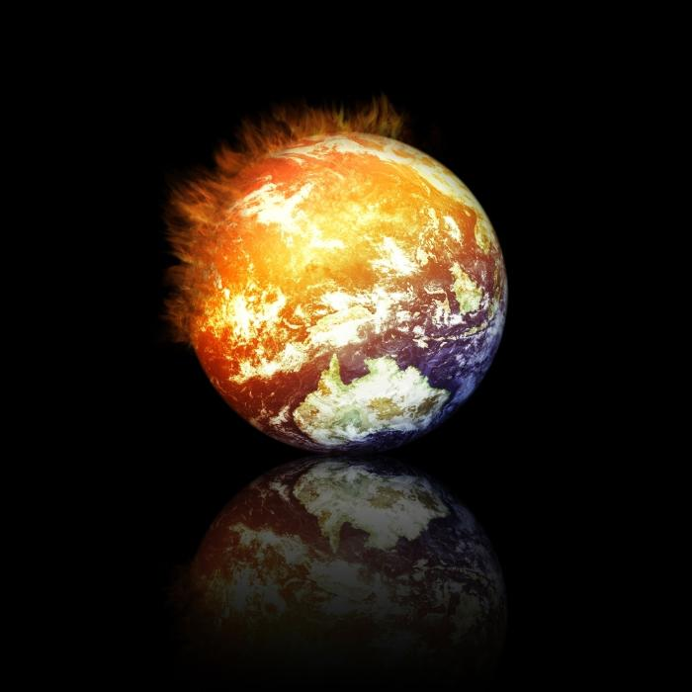
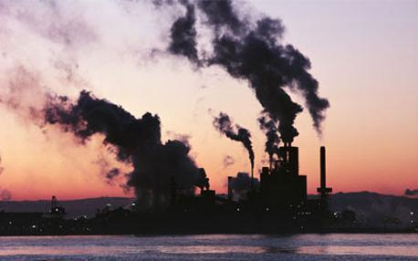
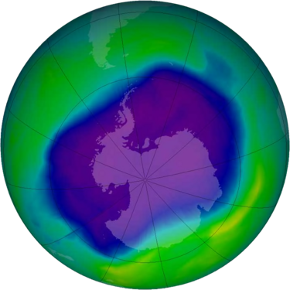
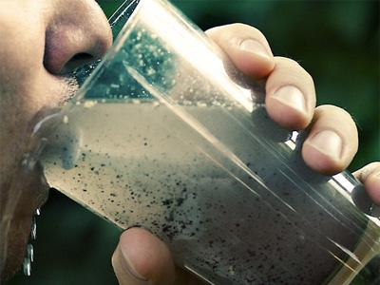

Slide 11
zaključak
Svi ekološki globalni problemi jednako su važni i usko su povezani, tako da čovečanstvo mora uložiti maksimalne napore u borbi protiv promena na planeti dok ne postanu nepovratne.

